Slide 1
WORKSHOP A nova Lei de Licitações LEI Nº 14.133/2021
Caminhos e estratégias para se destacar nas licitações com o novo marco normativo
Monique Rocha Furtado

Slide 2
Monique Rocha Furtado
Sócia – Fundadora do escritório ROCHA FURTADO ADVOCACIA e Head de Negócios & Setor Público
Advogada administrativista, Consultora, Professora e Professora com ênfase na Administração Pública
Pós-graduada em Direito Administrativo pelo Instituto Brasiliense de Direito Público;
MBA em Compliance e Governança pela FACE/UnB;
Especializada em Direito, Economia e Compliance pela Universidade de Coimbra – Portugal.
Bacharel em Ciência Política pela Universidade de Brasília (UnB);
Membro do Grupo de Trabalho de Modernização da Lei de Licitações da OAB Federal (2017/2018);
Coautora da obra "Gestão de Contratos de Terceirização. Ed Fórum, 2018."e da “Nova Lei de Licitações – Lei nº 14.133/2021”, Ed. Amazon, Consultre, 2021.
Articulista nas áreas de Licitações, Compliance e LGPD em diversos portais e editoriais;
Instrutora em Compliance, Governança, Gestão de Riscos e Proteção de Dados Pessoais na Administração Pública e na Iniciativa Privada.

Slide 3
www.rochafurtado.adv.br

Slide 4
CONTEXTO DA LEI Nº 14.133/2021
ADM. PÚBLICA PATRIMONIALISTA
Ausência de separação entre público e privado
ADM. PÚBLICA BUROCRÁTICA
Foco nos aspectos formais – interesse público
ADM. PÚBLICA GERENCIAL
Foco no RESULTADO - EFICIÊNCIA

Slide 5
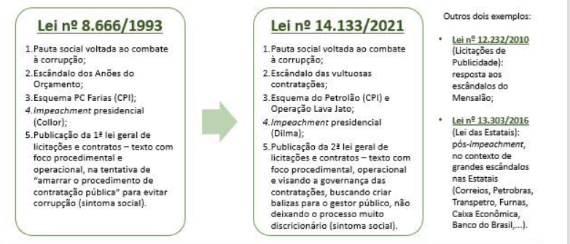

Slide 6
ABRANGÊNCIA E APLICAÇÃO DA LEI Nº 14.133/2021
NORMAS GERAIS DE LICITAÇÃO E CONTRATAÇÃO PARA:
ADM PÚBLICA DIRETA, AUTÁRQUICA E FUNDACIONAL
UNIÃO, ESTADOS, DF e MUNICÍPIOS
NÃO SE APLICA – NEM DE FORMA SUBSIDIÁRIA - ÀS EMPRESAS ESTATAIS
Lei nº 13.303/2016

Slide 7
ABRANGÊNCIA E APLICAÇÃO DA LEI Nº 14.133/2021
2. MPV 1167/2023
Art. 191. Até o decurso do prazo de que trata o inciso II do caput do art. 193, a Administração poderá optar por licitar ou contratar diretamente de acordo com esta Lei ou de acordo com as leis citadas no referido inciso, desde que:
I - a publicação do edital ou do ato autorizativo da contratação direta ocorra até 29 de dezembro de 2023; e
II - a opção escolhida seja expressamente indicada no edital ou no ato autorizativo da contratação direta.

Slide 8
ABRANGÊNCIA E APLICAÇÃO DA LEI Nº 14.133/2021
3. EM 30/12/2023 REVOGAM-SE:
Lei nº 8.666/1993;
Lei nº 10.520/2002;
os art. 1º a art. 47-A da Lei nº 12.462/2011
IN 05/2017, IN 04/2014...
Decreto 10.024/2019
E demais penduricalhos
REGIME NORMATIVO GERAL ÚNICO
Atos Jurídicos anteriores a 30/12/23 sob as leis antigas terão sua sua segurança jurídica

Slide 9
PRINCIPAIS MUDANÇAS E SEUS IMPACTOS PARA O FORNECEDOR
1. VIRTUALIZAÇÃO DOS PROCESSOS LICITATÓRIOS
Art. 12. No processo licitatório, observar-se-á o seguinte:
VI - os atos serão preferencialmente digitais, de forma a permitir que sejam produzidos, comunicados, armazenados e validados por meio eletrônico;
Art. 17. O processo de licitação observará as seguintes fases, em sequência:
§ 2º As licitações serão realizadas preferencialmente sob a forma eletrônica, admitida a utilização da forma presencial, desde que motivada, devendo a sessão pública ser registrada em ata e gravada em áudio e vídeo.

Slide 10
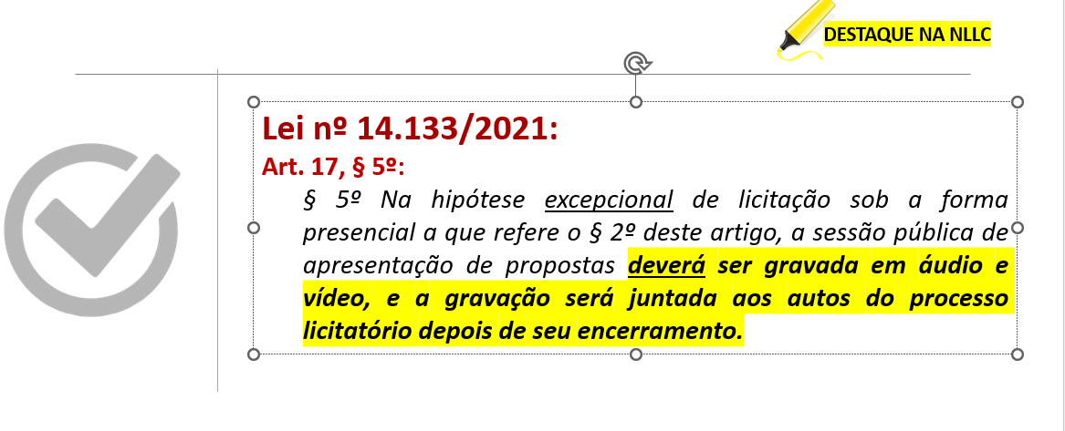
PRINCIPAIS MUDANÇAS E SEUS IMPACTOS PARA O FORNECEDOR
1. VIRTUALIZAÇÃO DOS PROCESSOS LICITATÓRIOS

Slide 13
PRINCIPAIS MUDANÇAS E SEUS IMPACTOS PARA O FORNECEDOR
2. PREVISIBILIDADE DE DEMANDAS FUTURAS
PLANO DE CONTRATAÇÕES ANUAL
Art. 6º Até a primeira quinzena de maio de cada exercício, os órgãos e as entidades elaborarão os seus planos de contratações anual, os quais conterão todas as contratações que pretendem realizar no exercício subsequente, incluídas: (...)
15 DE NOVEMBRO – limite alteração
Art. 14. O plano de contratações anual dos órgãos e das entidades será disponibilizado automaticamente no Portal Nacional de Contratações Públicas.

Slide 14
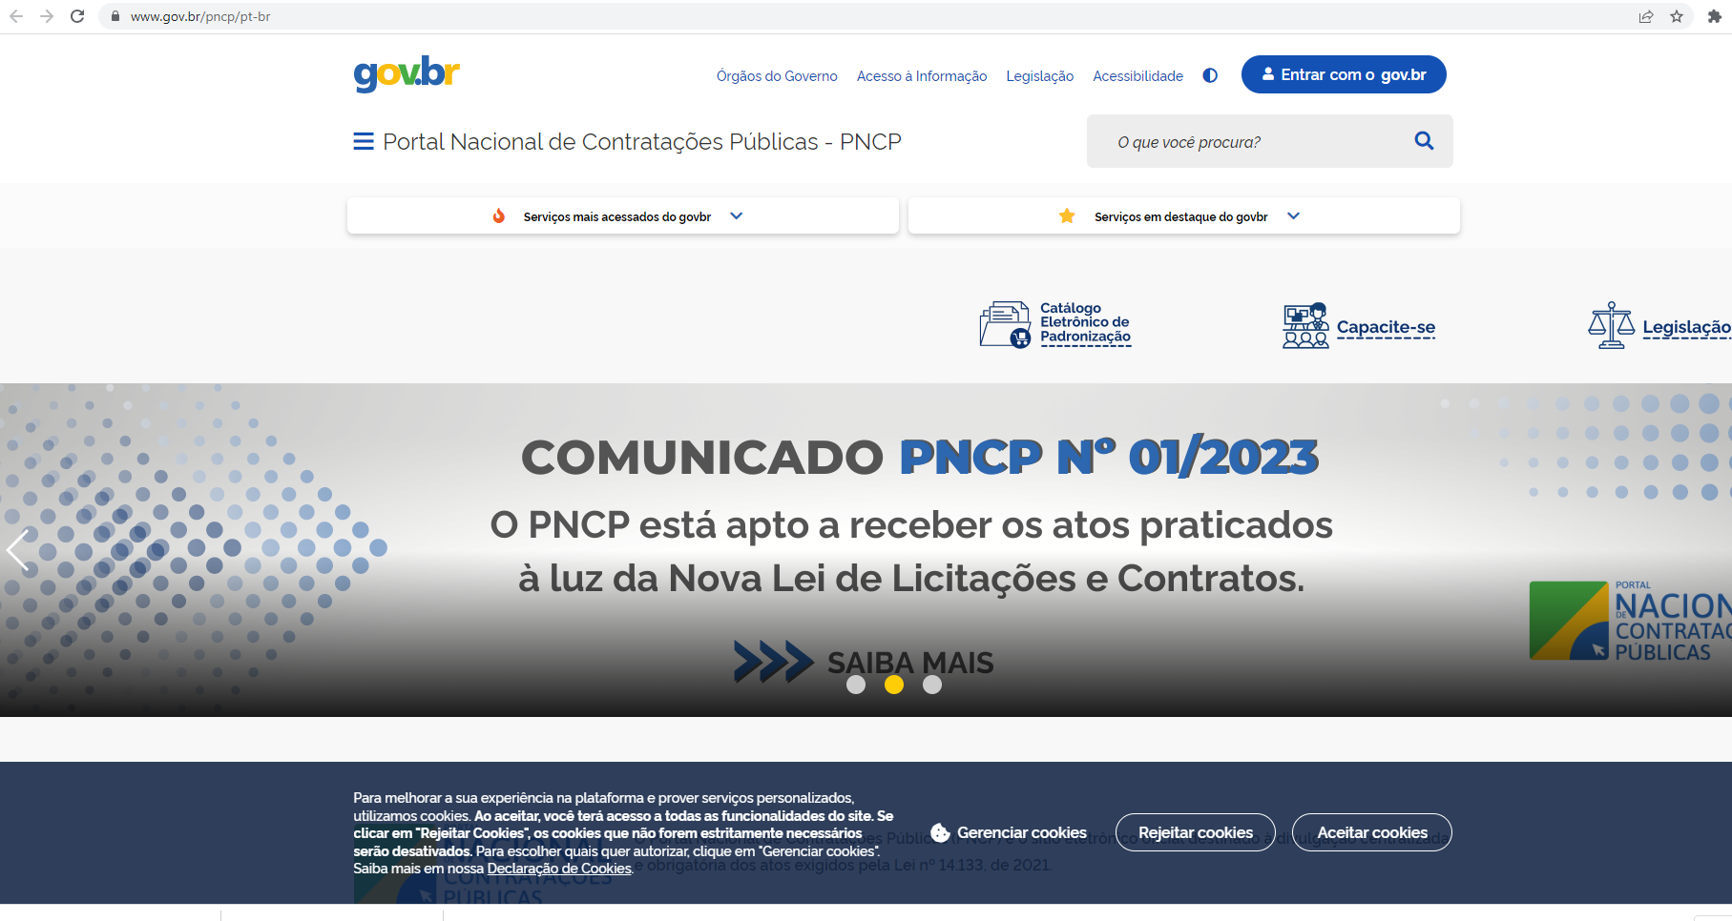

Slide 15
PRINCIPAIS MUDANÇAS E SEUS IMPACTOS PARA O FORNECEDOR
3. INVERSÃO DAS FASES DA LICITAÇÃO EM QUALQUER MODALIDADE
Art. 17. O processo de licitação observará as seguintes fases, em sequência:
I - preparatória;
II - de divulgação do edital de licitação;
III - de apresentação de propostas e lances, quando for o caso;
IV - de julgamento;
V - de habilitação;
VI - recursal;
VII - de homologação.

Slide 16
PRINCIPAIS MUDANÇAS E SEUS IMPACTOS PARA O FORNECEDOR
4. ORÇAMENTO SIGILOSO
Art. 24. Desde que justificado, o orçamento estimado da contratação poderá ter caráter sigiloso, sem prejuízo da divulgação do detalhamento dos quantitativos e das demais informações necessárias para a elaboração das propostas, e, nesse caso:

Slide 17
PRINCIPAIS MUDANÇAS E SEUS IMPACTOS PARA O FORNECEDOR
5. RESERVA DE VAGAS EM CONTRATO DE MÃO DE OBRA (ART. 25, §9º)
I - mulheres vítimas de violência doméstica;
II - oriundos ou egressos do sistema prisional.
4º A indisponibilidade de mão de obra com a qualificação necessária para atendimento do objeto contratual não caracteriza descumprimento do disposto no caput (Decreto nº 11.430/23)
Conceito de SUSTENTABILIDADE

Slide 18
PRINCIPAIS MUDANÇAS E SEUS IMPACTOS PARA O FORNECEDOR
6. MODALIDADES
Art. 28. São modalidades de licitação:
I - pregão;
II - concorrência;
III - concurso;
IV - leilão;
V - diálogo competitivo.
Bens e serviços comuns
Bens e serviços especiais
Inovação tecnológica

Slide 19
PRINCIPAIS MUDANÇAS E SEUS IMPACTOS PARA O FORNECEDOR
7. INDICAÇÃO DE MARCA EM FORNECIMENTO DE BENS
Art. 41. No caso de licitação que envolva o fornecimento de bens, a Administração poderá excepcionalmente:
necessidade de padronização do objeto;
necessidade de manter a compatibilidade com plataformas e padrões já adotados pela Administração;
quando marca ou modelo for único capaz de atender às necessidades do contratante;
quando a descrição do objeto a ser licitado puder ser mais bem compreendida pela identificação de determinada marca ou determinado modelo aptos a servir apenas como referência;

Slide 20
PRINCIPAIS MUDANÇAS E SEUS IMPACTOS PARA O FORNECEDOR
8. CRITÉRIOS DE DESEMPATE
Art. 60. Em caso de empate entre duas ou mais propostas, serão utilizados os seguintes critérios de desempate, nesta ordem:
I - disputa final, hipótese em que os licitantes empatados poderão apresentar nova proposta em ato contínuo à classificação;
II - avaliação do desempenho contratual prévio dos licitantes, para a qual deverão preferencialmente ser utilizados REGISTROS CADASTRAIS para efeito de atesto de cumprimento de obrigações previstos nesta Lei;
III - desenvolvimento pelo licitante de ações de equidade entre homens e mulheres no ambiente de trabalho, conforme regulamento;
IV - desenvolvimento pelo licitante de programa de integridade, conforme orientações dos órgãos de controle.

Slide 21
PRINCIPAIS MUDANÇAS E SEUS IMPACTOS PARA O FORNECEDOR
9. CONTRATAÇÕES DIRETAS: PRESCINDEM DE COMPETIÇÃO, MAS NÃO DE PROCESSO
INEXIGIBILIDADE
DISPENSA
serviços e compras
R$ 57.208,33
EXCLUSIVIDADE
INVIABILIDADE DE COMPETIÇÃO
NOTÓRIA ESPECIALIZAÇÃO
obras e serviços de engenharia ou de serviços de manutenção de veículos automotores;
R$ 114.416,65

Slide 22
PRINCIPAIS MUDANÇAS E SEUS IMPACTOS PARA O FORNECEDOR
10. MANUTENÇÃO DAS DISPENSAS COM BASE NO OBJETO – ART. 25 LEI 8.666/1993
bens ou serviços produzidos ou prestados no País que envolvam, cumulativamente, alta complexidade tecnológica e defesa nacional;
materiais de uso das Forças Armadas, com exceção de materiais de uso pessoal e administrativo, quando houver necessidade de manter a padronização requerida pela estrutura de apoio logístico dos meios navais, aéreos e terrestres, mediante autorização por ato do comandante da força militar;
bens e serviços para atendimento dos contingentes militares das forças singulares brasileiras empregadas em operações de paz no exterior, hipótese em que a contratação deverá ser justificada quanto ao preço e à escolha do fornecedor ou executante e ratificada pelo comandante da força militar;
para contratação que possa acarretar comprometimento da segurança nacional, nos casos estabelecidos pelo Ministro de Estado da Defesa, mediante demanda dos comandos das Forças Armadas ou dos demais ministérios;

Slide 23
PRINCIPAIS MUDANÇAS E SEUS IMPACTOS PARA O FORNECEDOR
11. PROCEDIMENTOS AUXILIARES
I - credenciamento;
II - pré-qualificação;
III - procedimento de manifestação de interesse;
IV - sistema de registro de preços;
V - registro cadastral.

Slide 24
PRINCIPAIS MUDANÇAS E SEUS IMPACTOS PARA O FORNECEDOR
12. PRERROGATIVAS DA ADM PÚBLICA SE MANTIVERAM
I - modificá-los, unilateralmente, para melhor adequação às finalidades de interesse público, respeitados os direitos do contratado;
II - extingui-los, unilateralmente, nos casos especificados nesta Lei;
III - fiscalizar sua execução;
IV - aplicar sanções motivadas pela inexecução total ou parcial do ajuste;

Slide 25
PRINCIPAIS MUDANÇAS E SEUS IMPACTOS PARA O FORNECEDOR
13. CONTRATOS DE 5 ANOS E 10 ANOS
Art. 106. A Administração poderá celebrar contratos com prazo de até 5 (cinco) anos nas hipóteses de serviços e fornecimentos contínuos, observadas as seguintes diretrizes: (...)
Art. 107. Os contratos de serviços e fornecimentos contínuos poderão ser prorrogados sucessivamente, respeitada a vigência máxima decenal, desde que haja previsão em edital e que a autoridade competente ateste que as condições e os preços permanecem vantajosos para a Administração, permitida a negociação com o contratado ou a extinção contratual sem ônus para qualquer das partes.

Slide 26
PRINCIPAIS MUDANÇAS E SEUS IMPACTOS PARA O FORNECEDOR
14. DIREITOS DOS CONTRATADOS - EXTINÇÃO
I - supressão, por parte da Administração, de obras, serviços ou compras que acarrete modificação do valor inicial do contrato além do limite permitido no art. 125 desta Lei;
II - suspensão de execução do contrato, por ordem escrita da Administração, por prazo superior a 3 (três) meses;
III - repetidas suspensões que totalizem 90 (noventa) dias úteis, independentemente do pagamento obrigatório de indenização pelas sucessivas e contratualmente imprevistas desmobilizações e mobilizações e outras previstas;
IV - atraso superior a 2 (dois) meses, contado da emissão da nota fiscal, dos pagamentos ou de parcelas de pagamentos devidos pela Administração por despesas de obras, serviços ou fornecimentos;
V - não liberação pela Administração, nos prazos contratuais, de área, local ou objeto, para execução de obra, serviço ou fornecimento, e de fontes de materiais naturais especificadas no projeto, inclusive devido a atraso ou descumprimento das obrigações atribuídas pelo contrato à Administração relacionadas a desapropriação, a desocupação de áreas públicas ou a licenciamento ambiental.

Slide 27
PRINCIPAIS MUDANÇAS E SEUS IMPACTOS PARA O FORNECEDOR
15. SANÇÕES
Art. 156. Serão aplicadas ao responsável pelas infrações administrativas previstas nesta Lei as seguintes sanções:
I - advertência;
II - multa; moratória e compensatória
III - impedimento de licitar e contratar; máximo de 3 anos
IV - declaração de inidoneidade para licitar ou contratar.

Slide 28
PRINCIPAIS MUDANÇAS E SEUS IMPACTOS PARA O FORNECEDOR
ATENÇÃO ESPECIAIS PARA FORMALIZAÇÃO DE CONTRATOS, ADITIVOS E PRORROGAÇÕES
CEIS
CNEP

Slide 29
PRINCIPAIS MUDANÇAS E SEUS IMPACTOS PARA O FORNECEDOR
PROGRAMA DE INTEGRIDADE
ATENUAÇÃO DE SANÇÃO – INCLUSIVE NÃO APLICAÇÃO
COÑDIÇÃO DE DESEMPATE DE PROPOSTAS
MELHORA DO RANKING DO REGISTRO CADASTRAL
MITIGAÇÕES DE RISCO DE INSCRIÇÃO NO CEIS E CNEP

Slide 30
Obrigada!
“Você nunca está errado em fazer a coisa certa." - Mark Twain
monique@rochafurtado.adv.br
(61) 99346.6363

